Slide 1






MOONLIGHT TRAVEL
Utazási iroda

Slide 2
Témaválasztás
Témaválasztás
Érdeklődés a téma iránt
Leszervezett programokat kínáló iroda
Felhasználóként kevés teendő
Számos utazási lehetőség
Széles választék
Tengerparti út
Városlátogatások
Hajó út
Hegymászás, túrázás

Slide 3
Témaválasztás
A program funkciói
Regisztráció, bejelentkezés, kijelentkezés
Keresés az úti célok között
Utak kilistázása kontinens és az út típusa szerint
Foglalás
Foglalások megtekintése bejelentkezés után
Blog

Slide 4
Témaválasztás
Használt alkalmazások
Trello – Projektmenedzsment
https://trello.com/b/eA2Y8hEZ/utazasiiroda
Figma – Drótvázlat, design tervezése
https://www.figma.com/file/OpDniEEo6mdLAtal1qQyJs/Untitled?node-id=0-1&t=h3btXN2N3dfAYDXo-0
GitHub – Verziókezelés
XAMPP – Adatbázis használata
Visual Studio Code - Kódolás

Slide 5
Témaválasztás
Csoportmunka
Projektvezető
Együttműködés
Trello – Feladatok meghatározása, kiosztása
Github – Csoportmunka, verziókezelés
Tisztakód, tagolás – Átláthatóság

Slide 6
Témaválasztás
Az oldalak felépítése
Frontend:
HTML
CSS, Bootstrap
Angular
Backend
PHP
Javascript
MySQL

Slide 7
Témaválasztás
Feladatok - Frontend
Juhász Fanni:
Főoldal
Az utak oldala
Túri Viktória Regina:
Blogok oldala
Regisztráció, bejelentkezés panel
Utak (kontinens szerint) oldal
Bálint Márk Félix:
Rólunk oldal
Foglalások oldal

Slide 8
Témaválasztás
Feladatok – Backend
(Juhász Fanni)
Controller:
Út controller
Nyaralások controller
Ajánlatok Controller
App Controller – Keresés
PHP:
foglalas.php
kereses.php

Slide 9
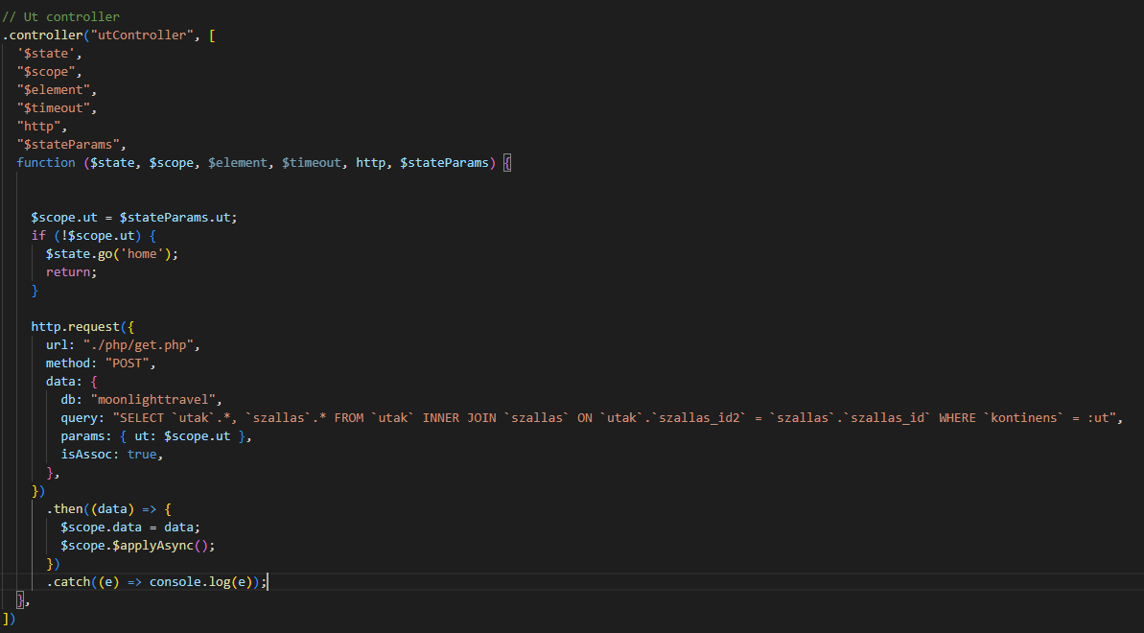
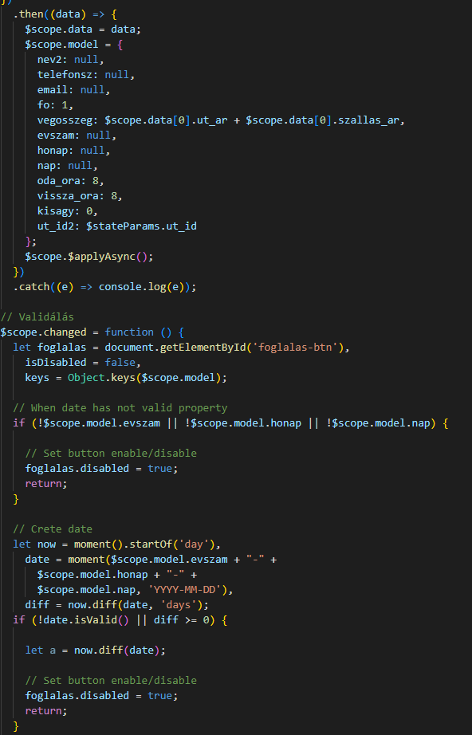

Slide 10
Témaválasztás
Feladatok – Backend
(Túri Viktória Regina)
Controller:
App Controller: -Regisztráció
-Bejelentkezés
PHP:
login.php
register.php

Slide 11
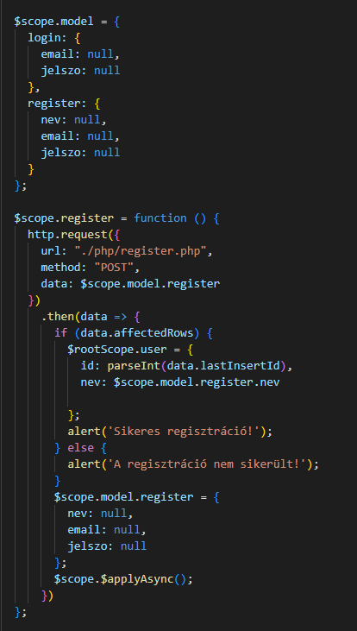
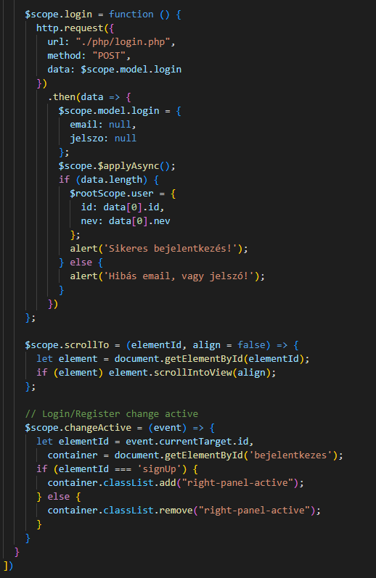

Slide 12
Témaválasztás
Feladatok – Backend
(Bálint Márk Félix)
Controller:
Foglalások Controller
PHP:
foglalas-leker.php

Slide 13
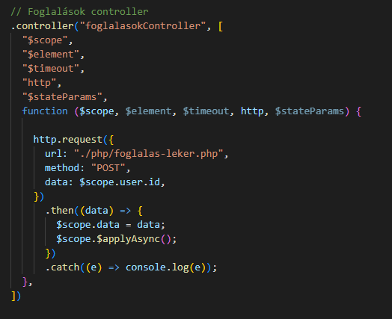

Slide 14
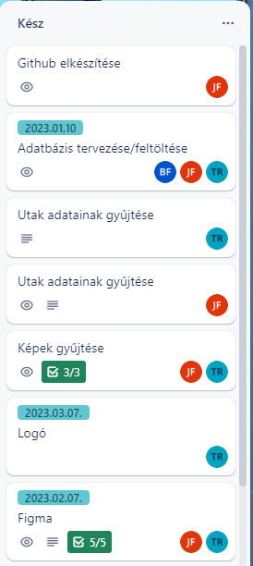
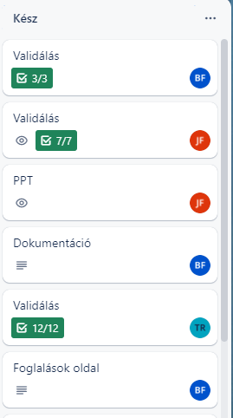
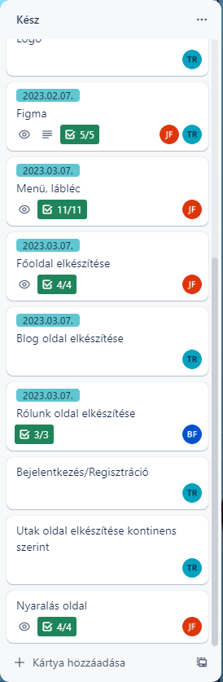
Témaválasztás
Trello

Slide 15
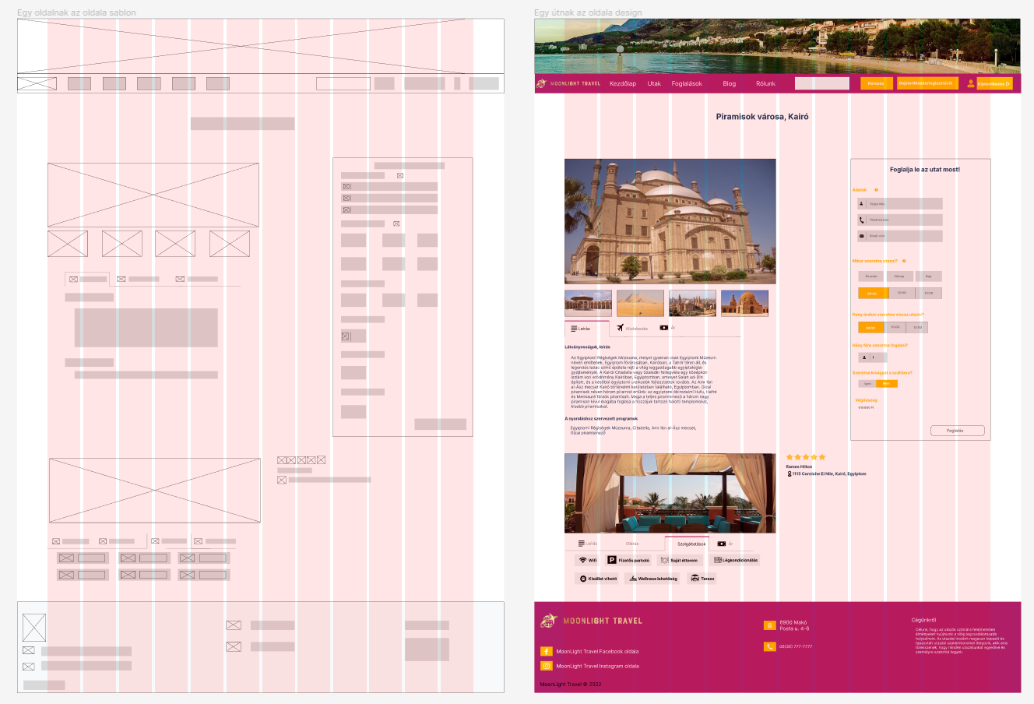
Témaválasztás
Figma

Slide 16
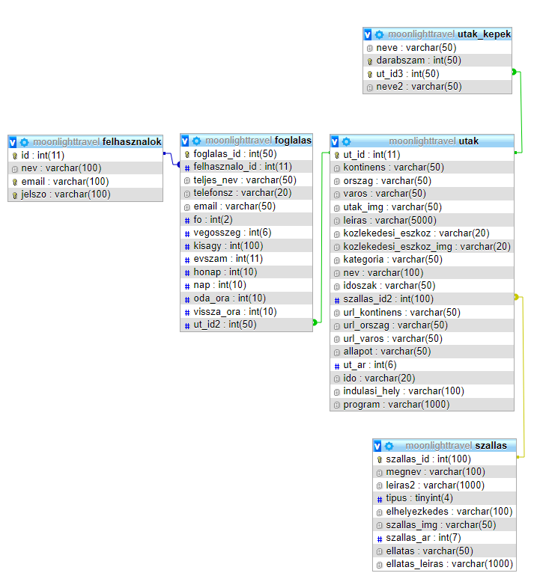
Témaválasztás
Adatbázis

Slide 17
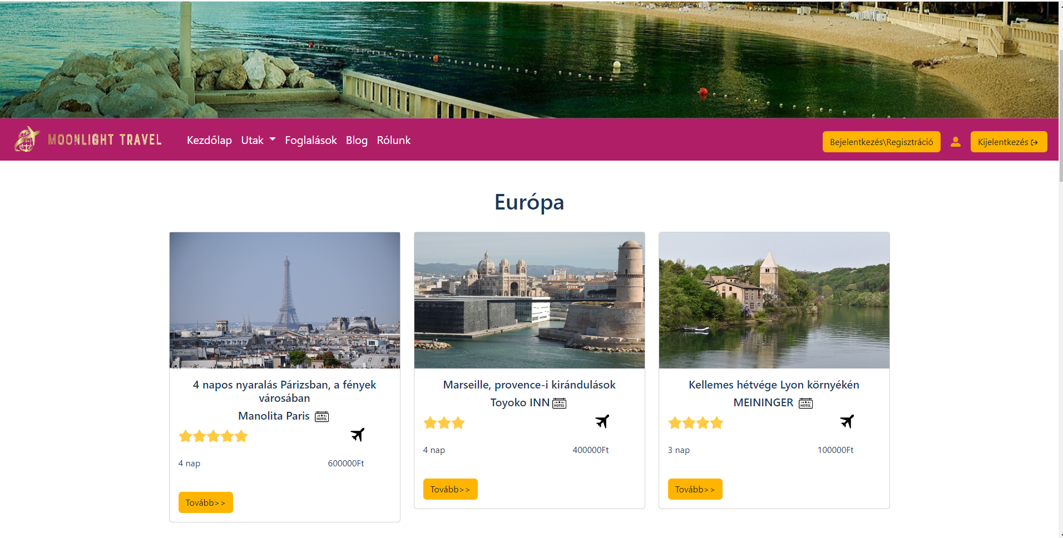
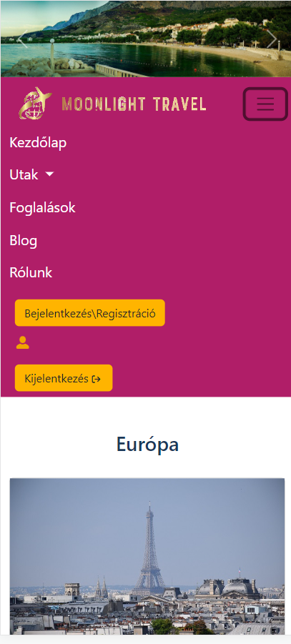
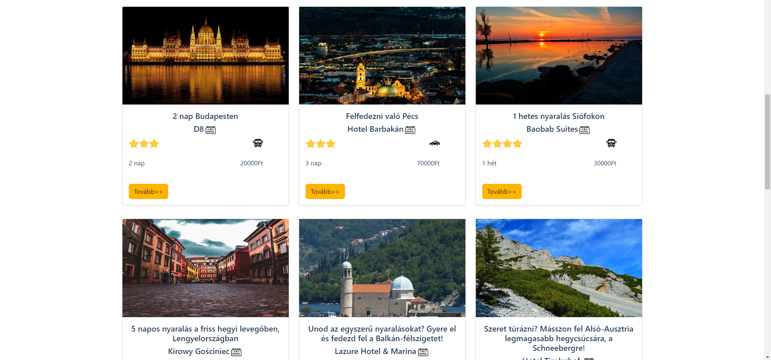
Témaválasztás
Reszponzivitás

Slide 18

Témaválasztás
Jövőbeni fejlesztések
Online fizetési lehetőség
Mobil alkalmazás fejlesztése
További utak felvezetése

Slide 19
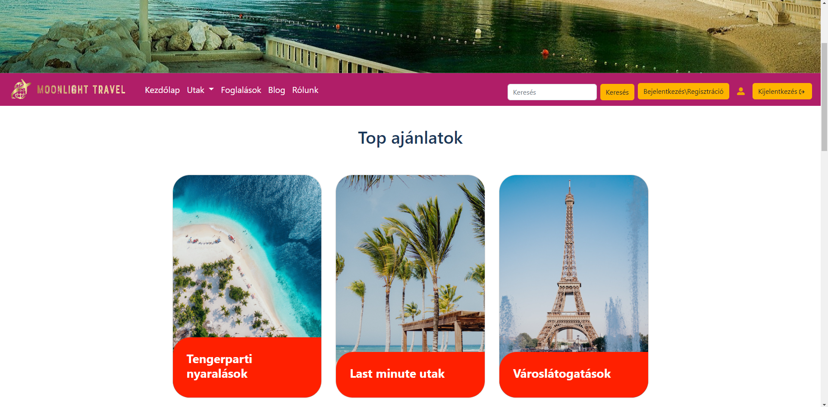


Főoldal

Slide 20
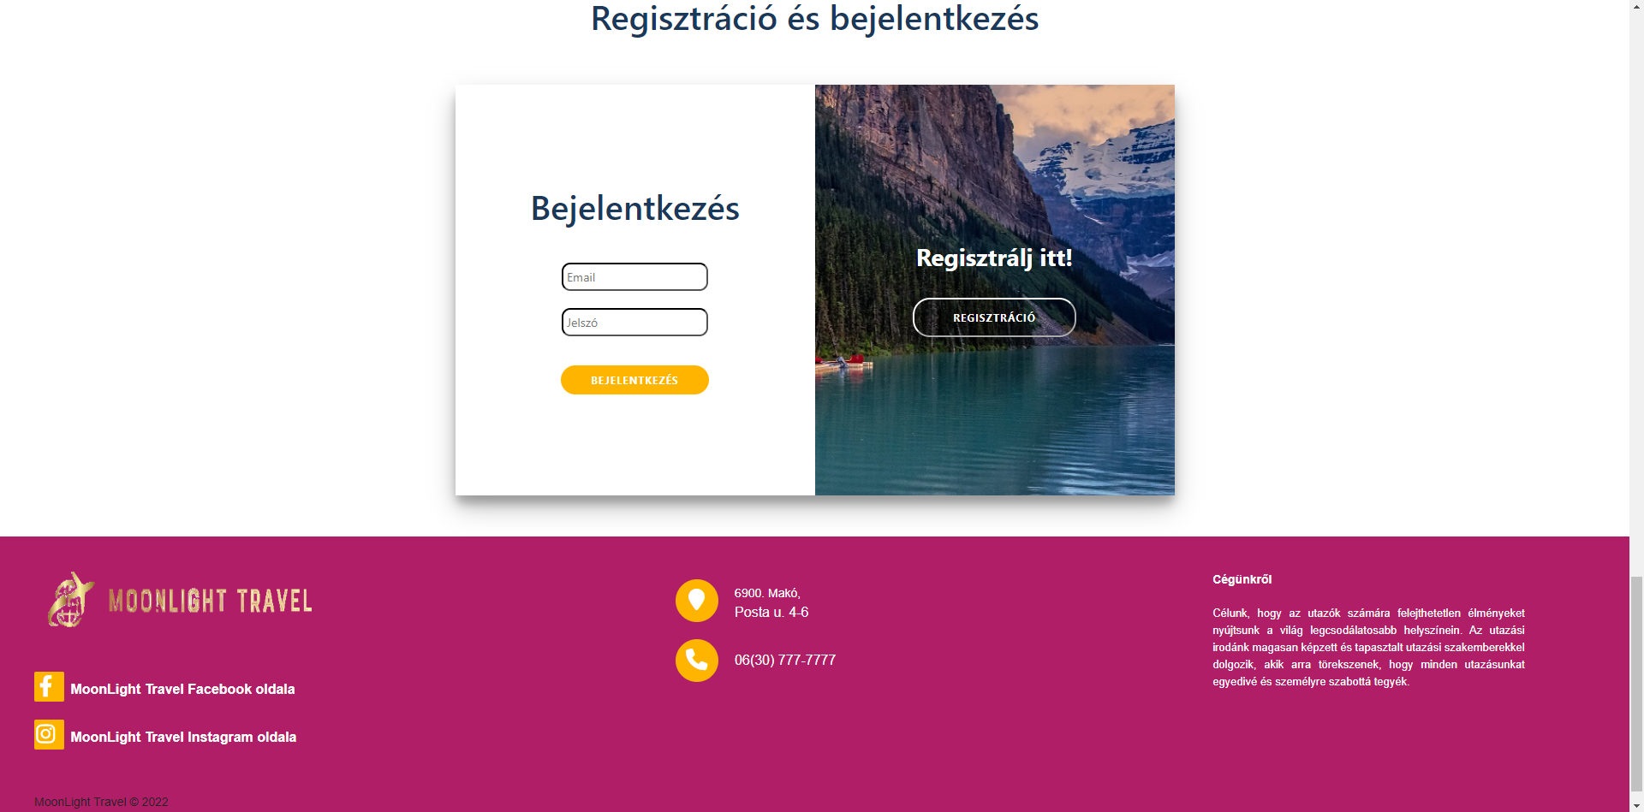
Főoldal

Slide 21
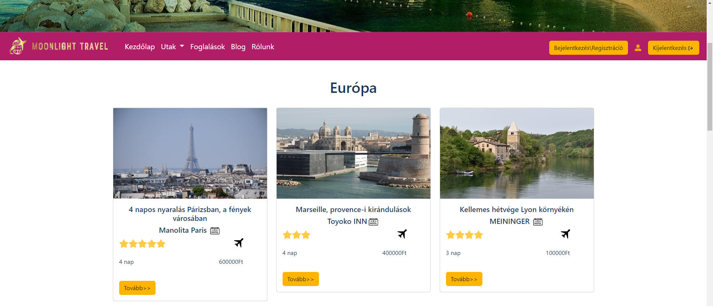
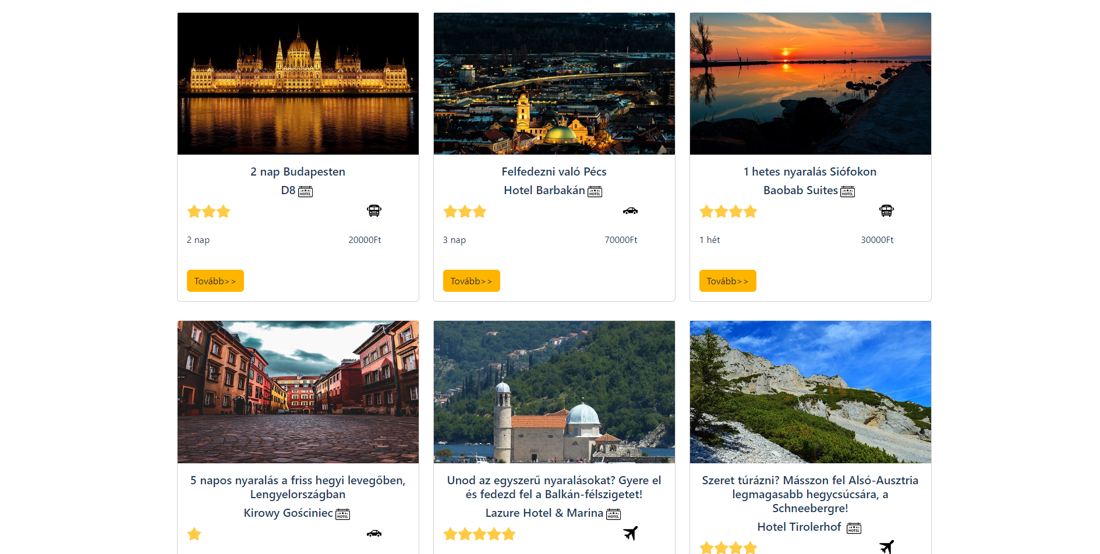
Utak kontinens szerint

Slide 22
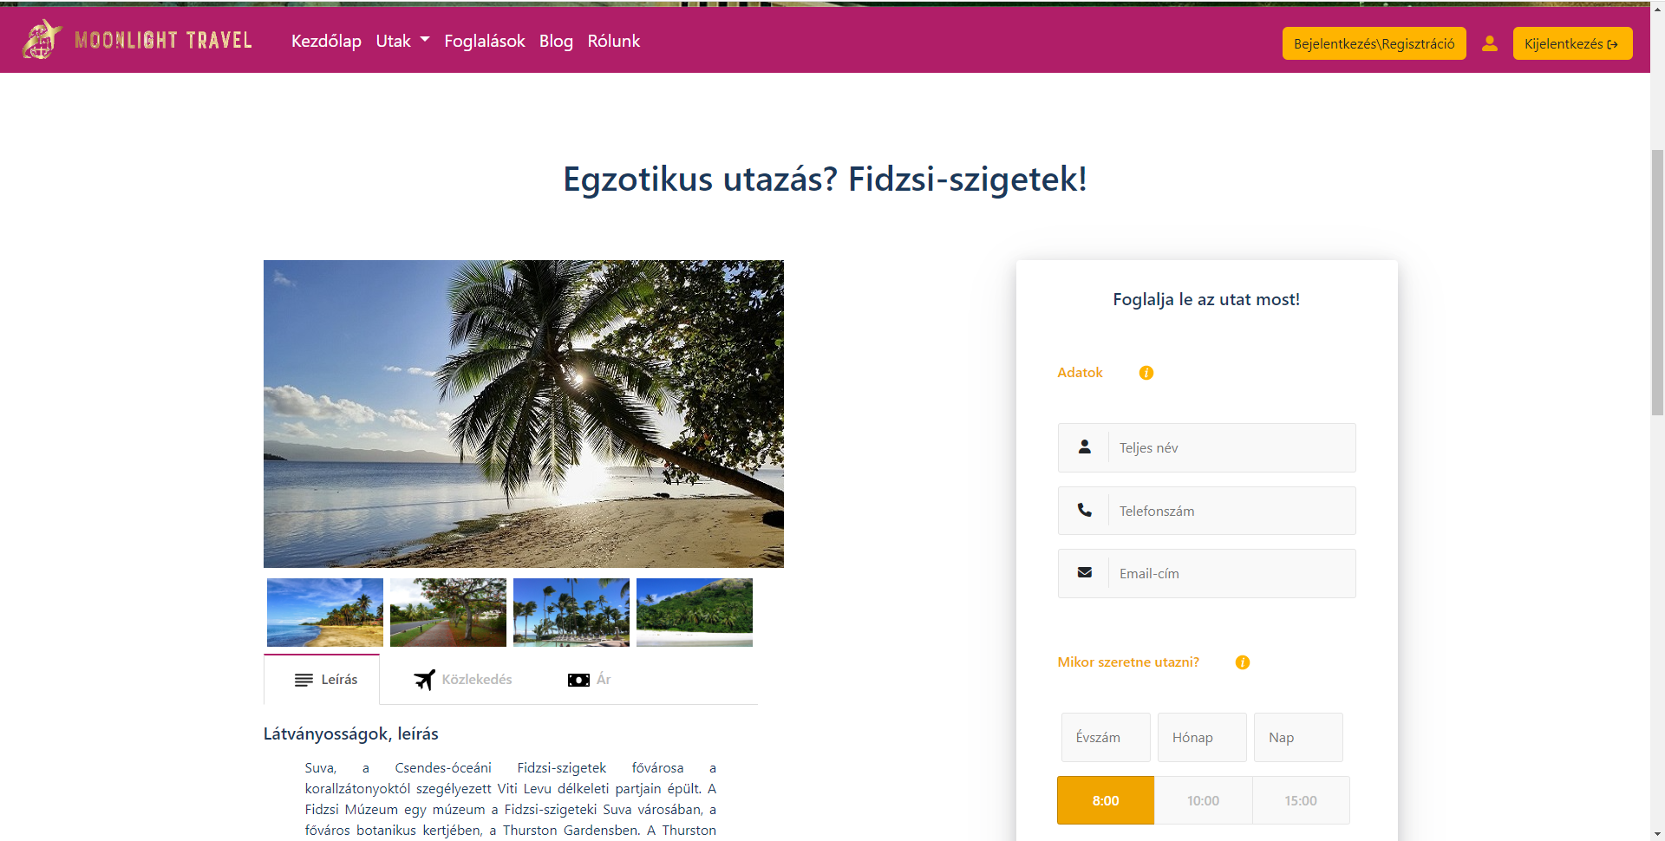
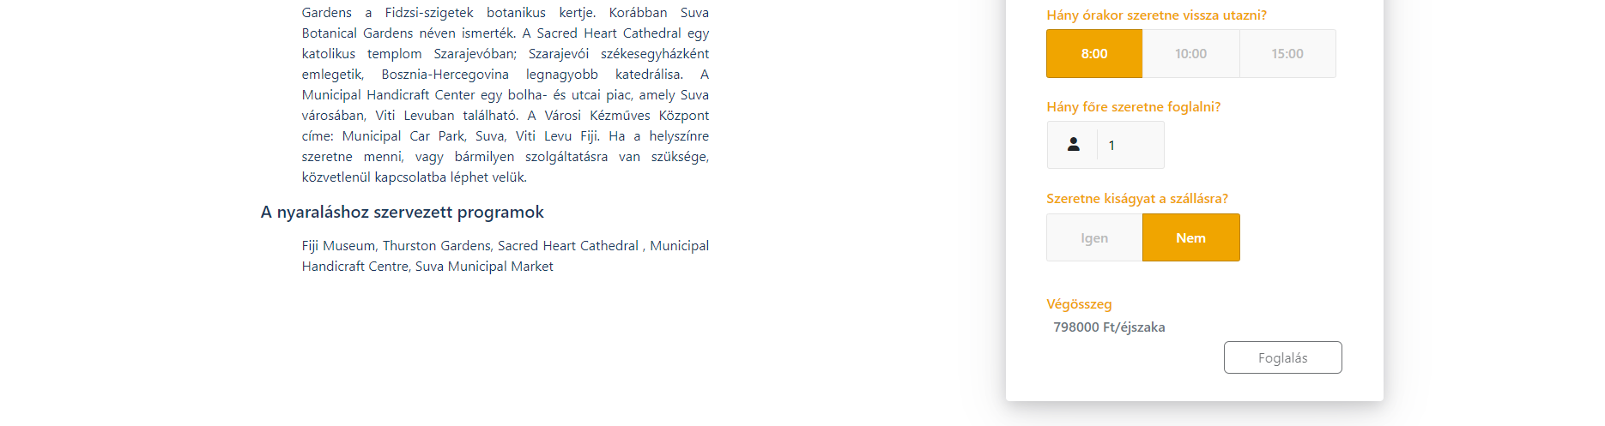
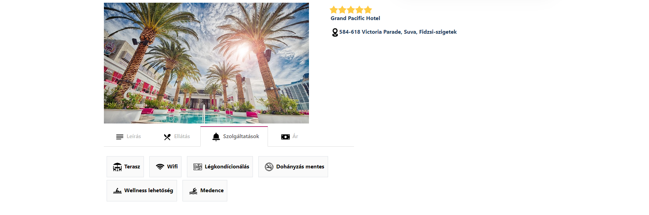
Egy útnak az oldala

Slide 23
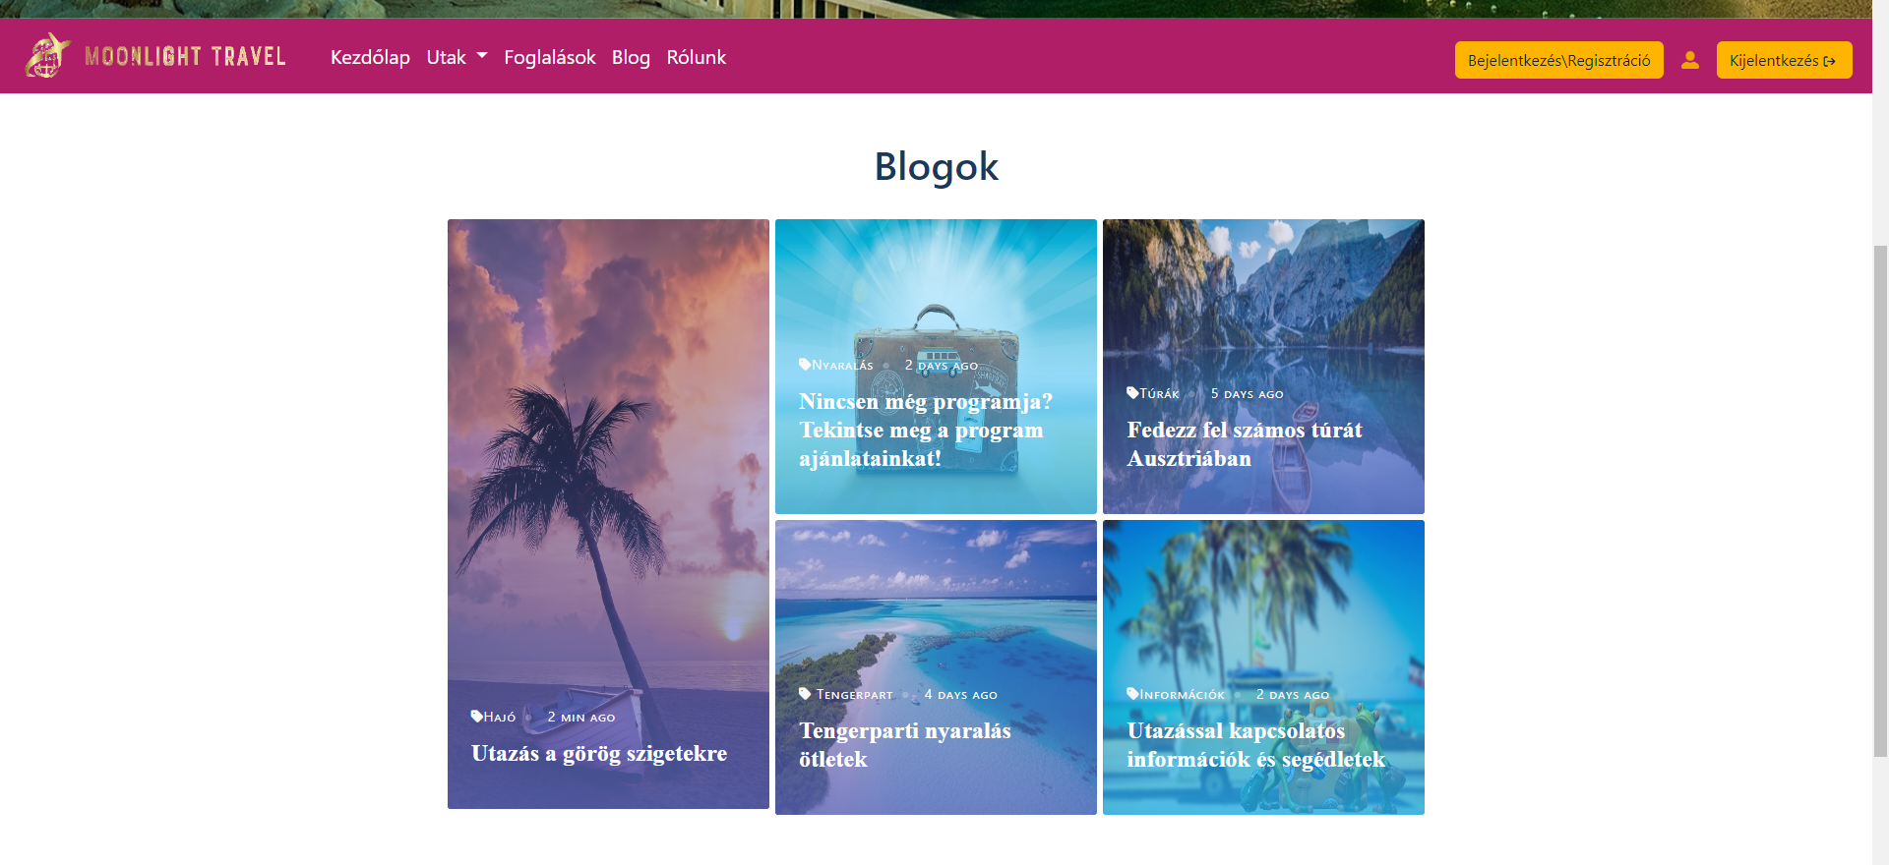
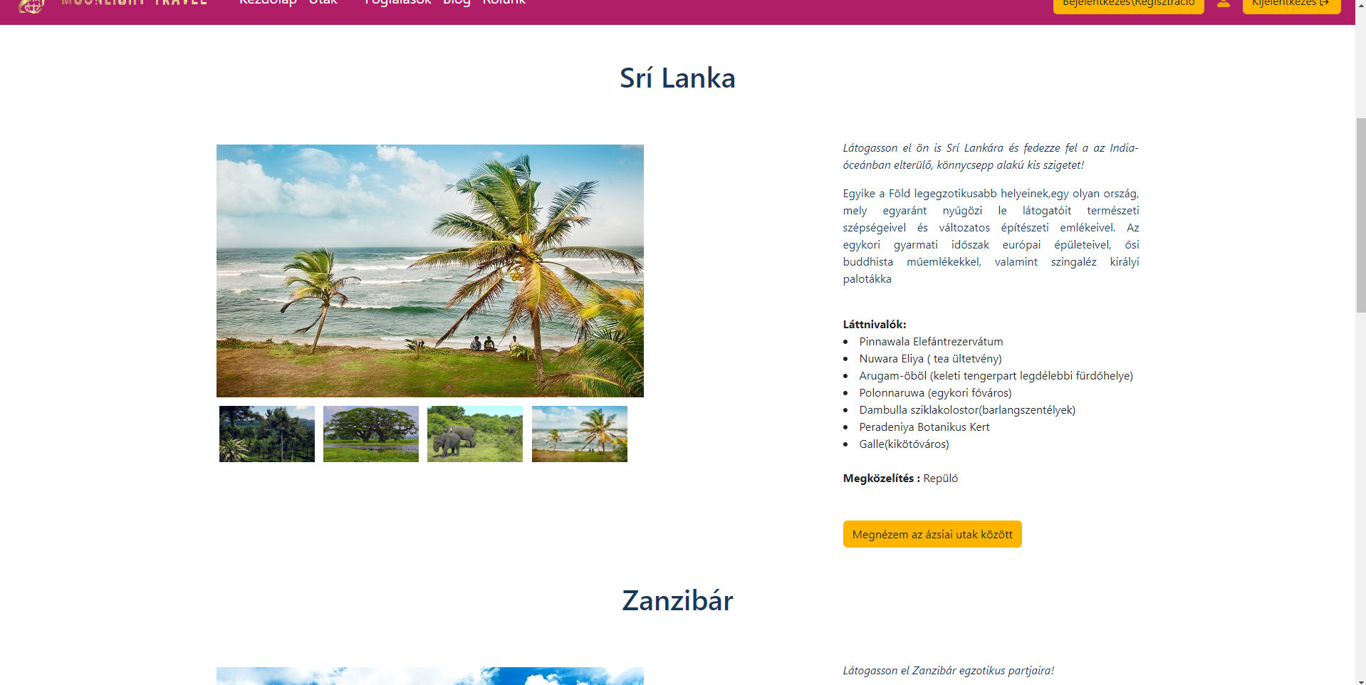
Blog oldalak

Slide 24
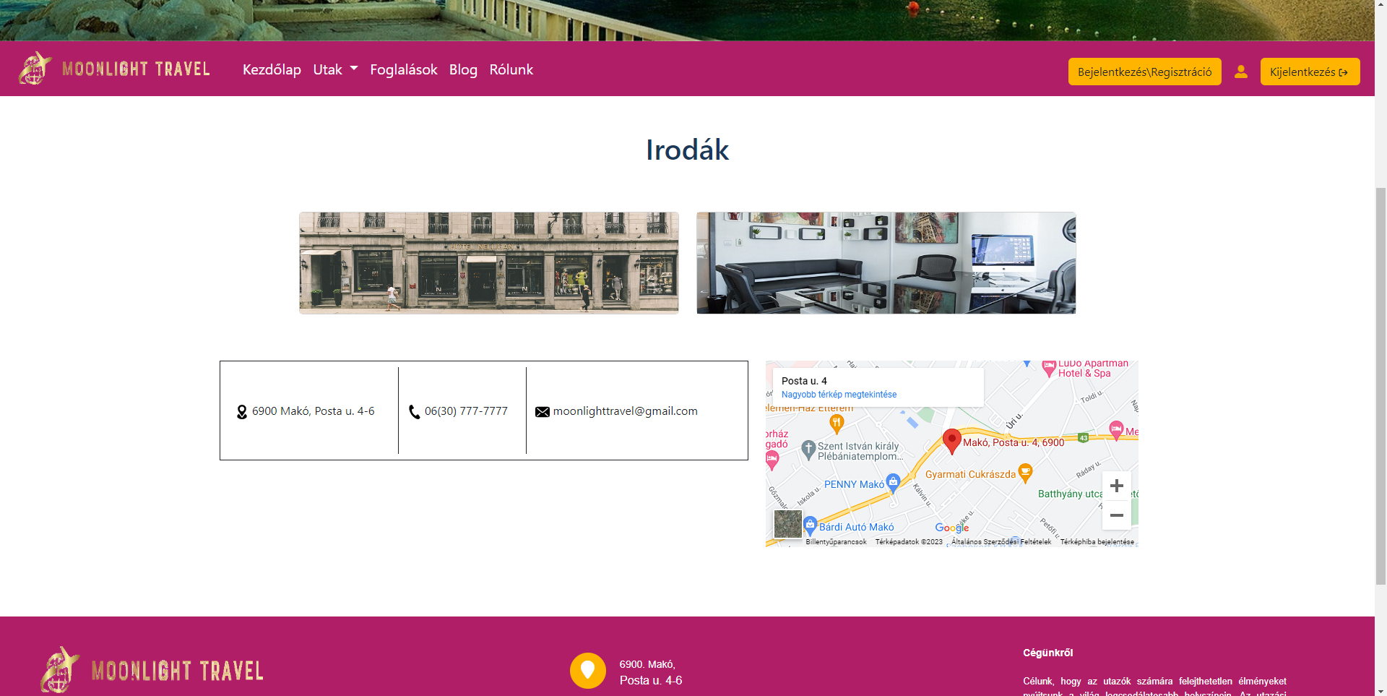
Rólunk oldal

Slide 25
Foglalások oldal

Slide 26



Köszönjük a figyelmet!
Készítette: Juhász Fanni – juhasz.fanni-2018@keri.mako.hu
Túri Viktória Regina – turi.viktoriar-2018@keri.mako.hu
Bálint Márk Félix – balint.markfelix-2018@keri.mako.hu

